Slide 1


“浙建采”页面操作指南
2024年12月

Slide 2
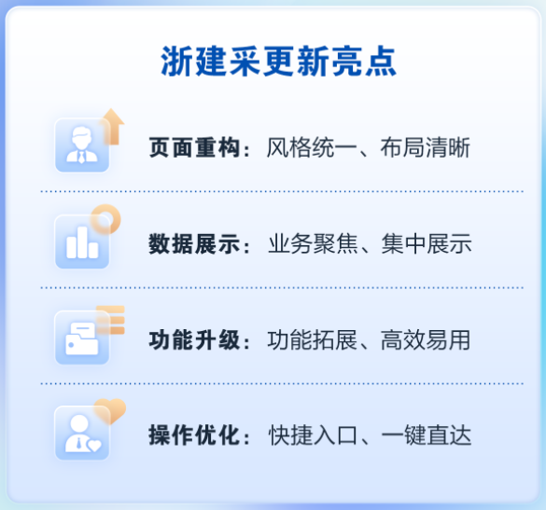
更新内容一览
门户首页：
首页版面重新设计，登录入口位置调整，平台通知、公告专区、开标大厅等模块重新设计
新增集中采购、浙建优选、浙建数智、供应链金融等功能专区
新增品牌供应商、采购门户、供应商服务等信息展示区
页面新增悬浮侧边栏，可进行快捷导航
原有数字经济专区移至采方工作台页面
供方首页：
新增供应商工作台首页，集成个人信息、业务待办、投标管理等业务功能模块；配置实时中标推送、平台公告、平台服务、项目直通车、商机推送等拓展功能模块

Slide 3
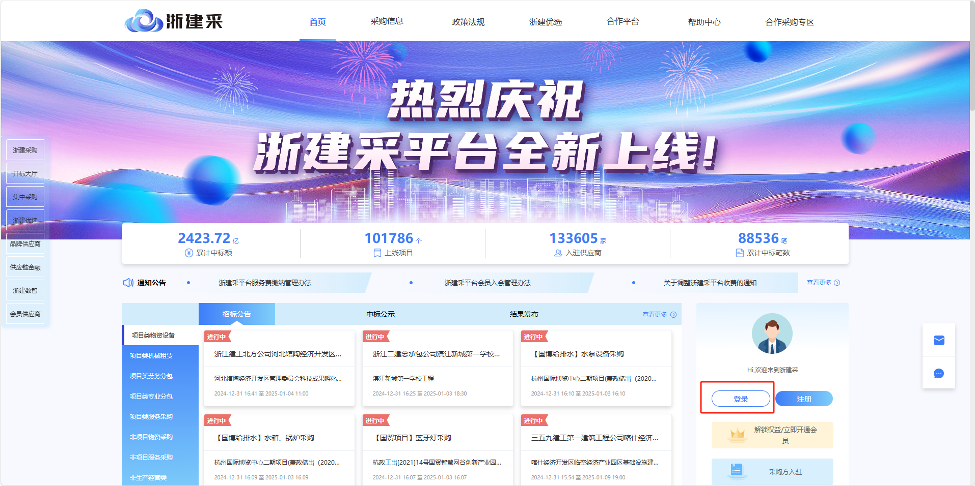

登录
网页入口：登录浙建采平台首页（srm.cnzgc.com），点击【登录】，进入账号登录页面。

Slide 4
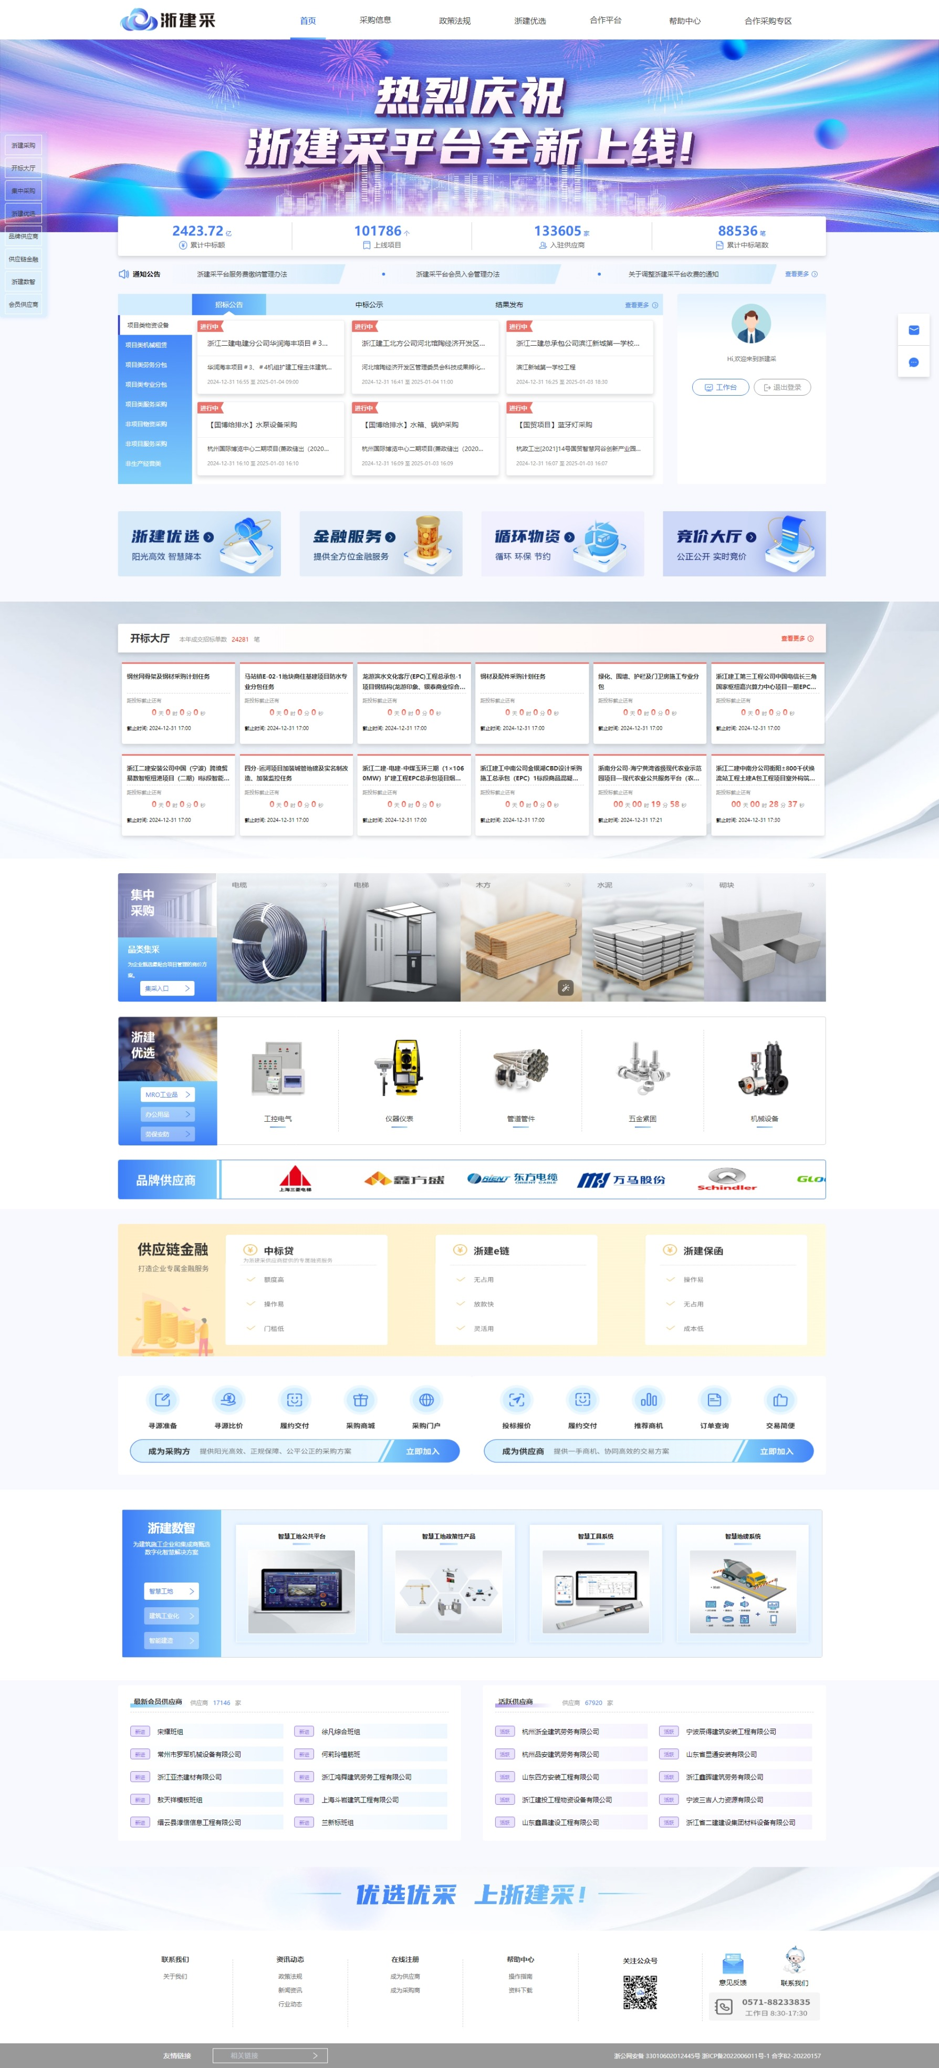
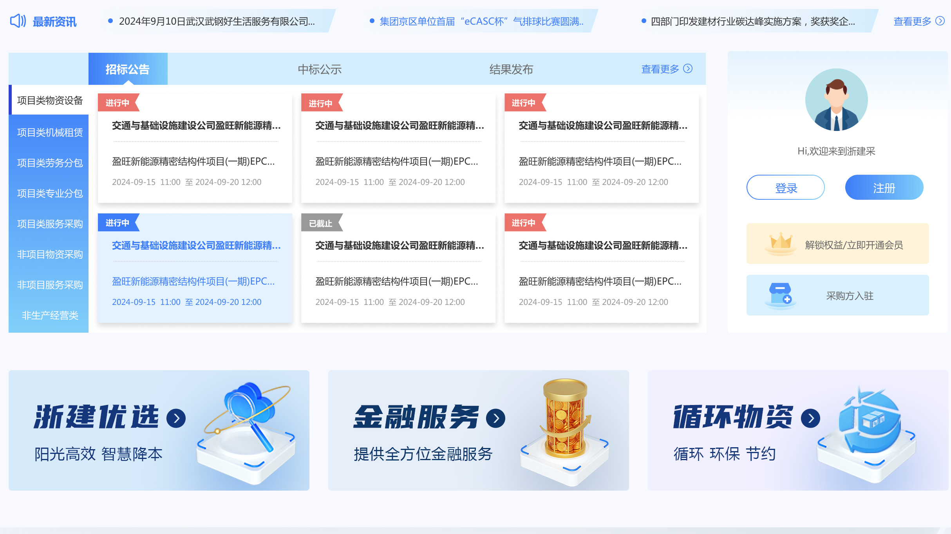
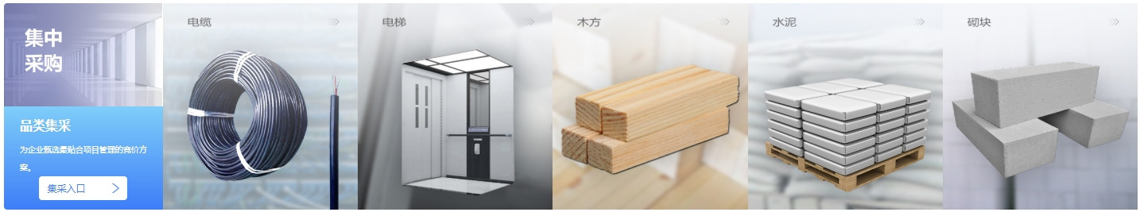
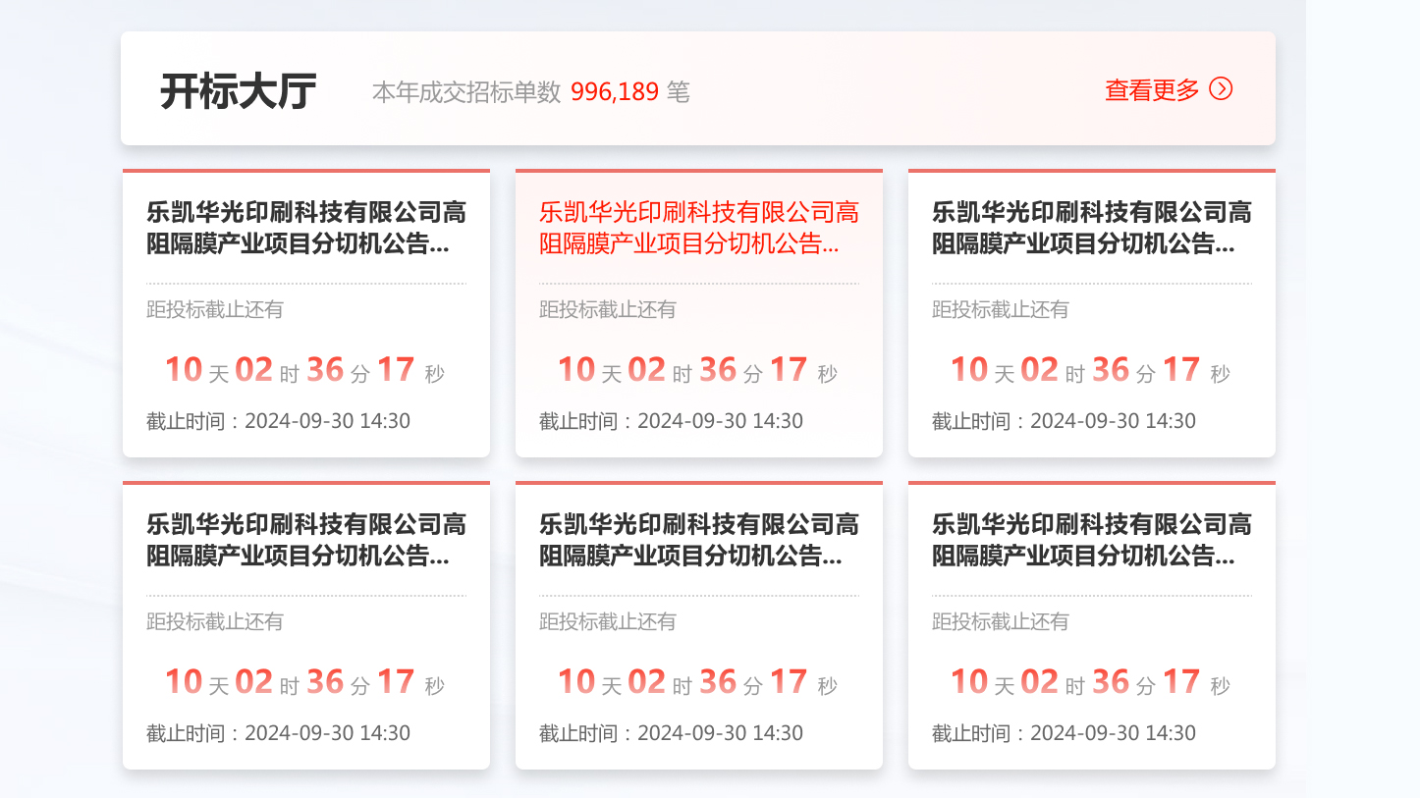
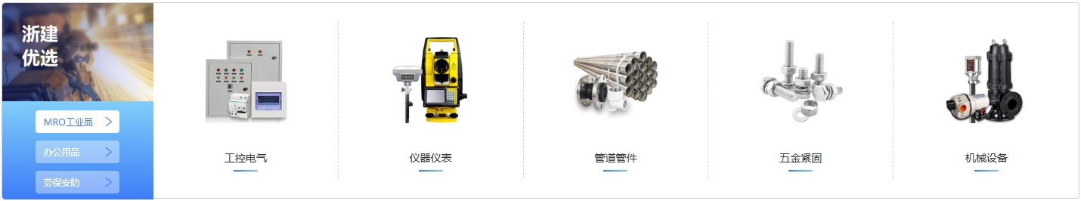
统一门户展示——整合集团各类服务平台功能
浙建采购专区
集中采购专区
开标大厅专区
浙建优选专区

Slide 5
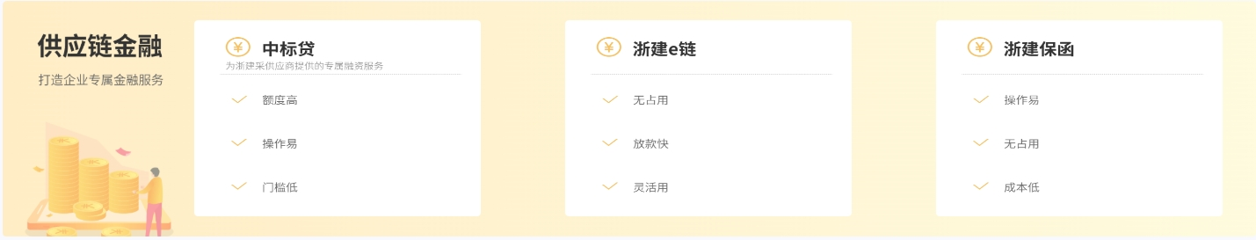
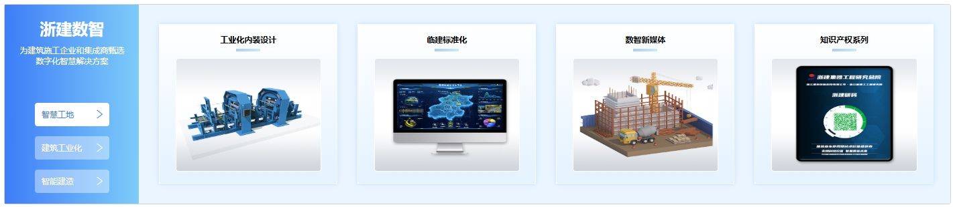
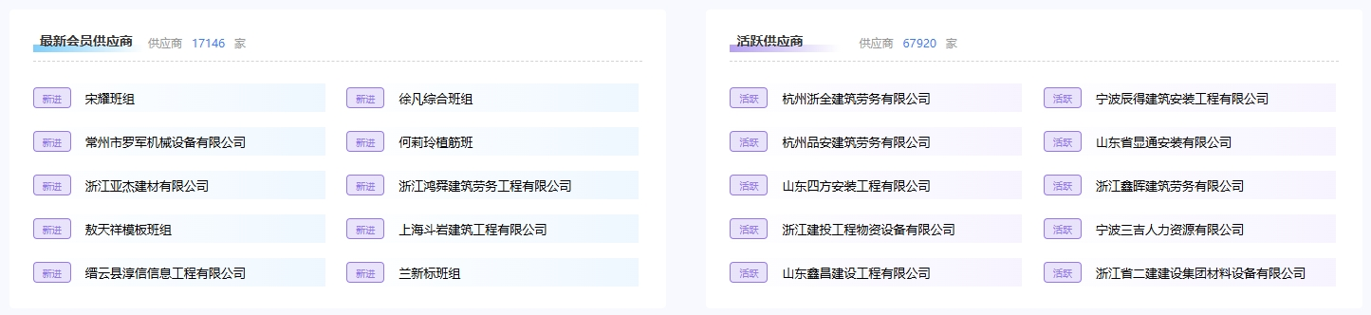
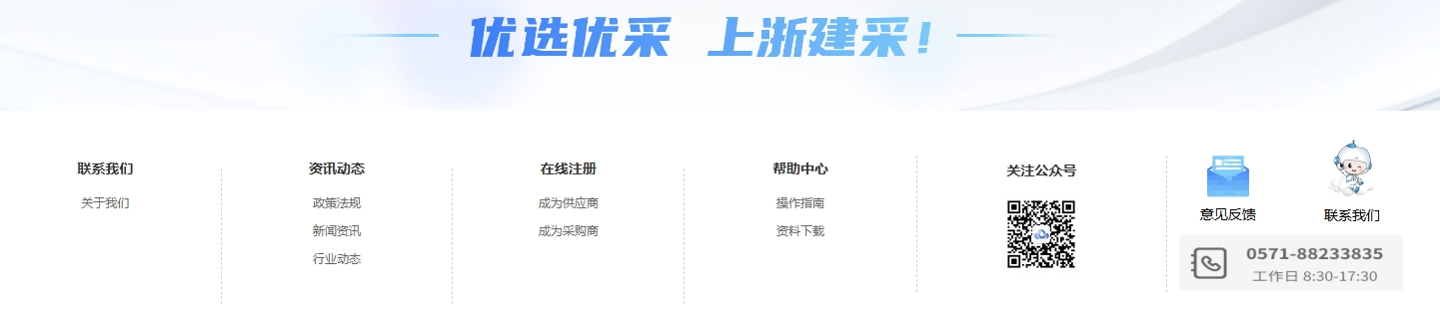
统一门户展示——整合集团各类服务平台功能
供应链金融专区
浙建数智专区
供应商专区
联系专区

Slide 6
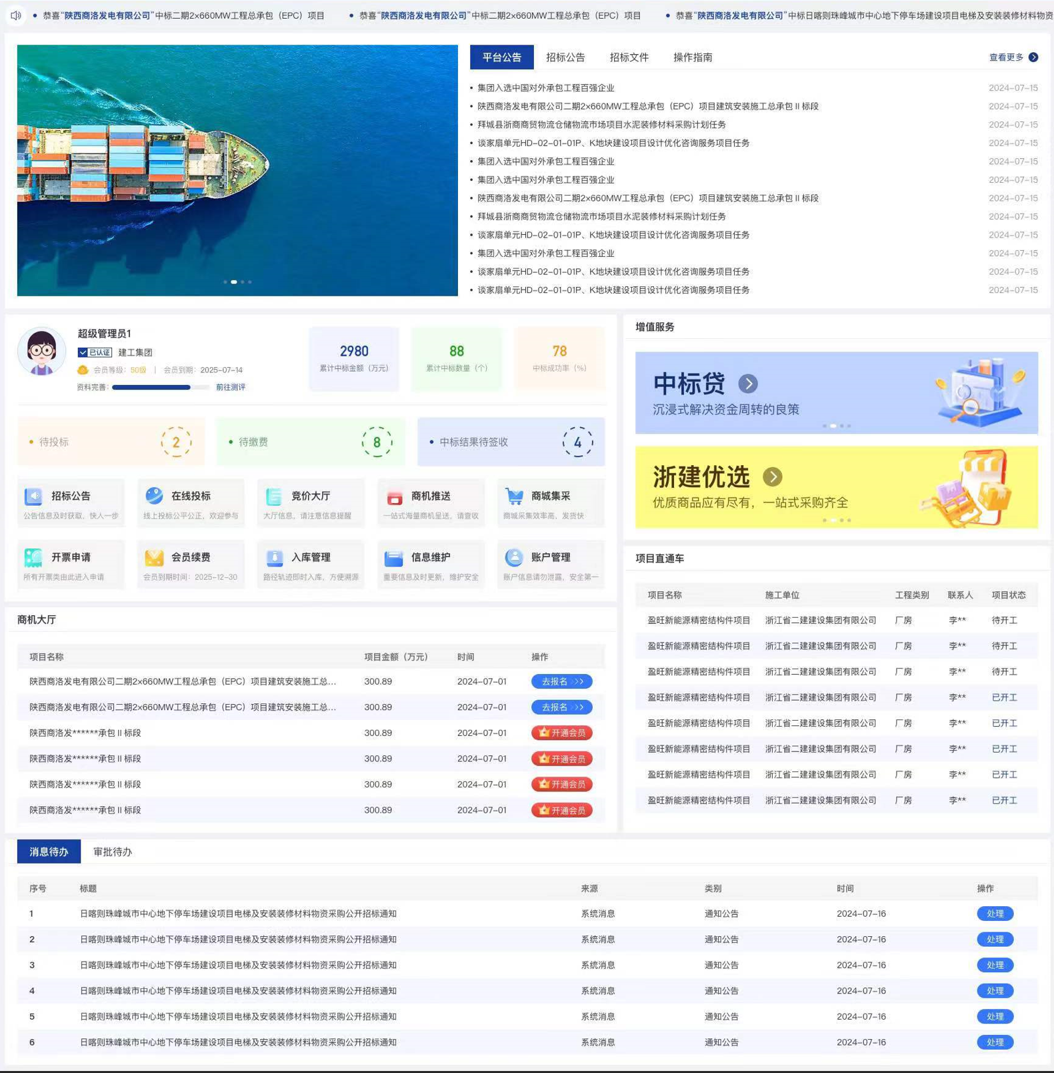
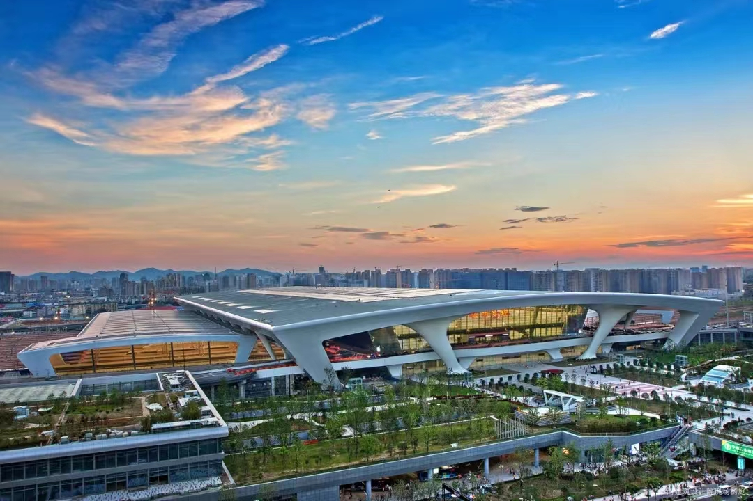
供应商首页展示——智能高效，投标尽在掌握
平台服务
功能区
商机大厅

Slide 7
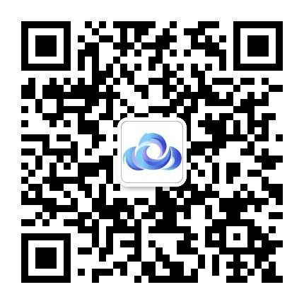
综合服务：0571-88233835
综合服务：0571-88235859
开票电话：0571-88235153
开票电话：0571-88232396
缴费服务：0571-88233835
招采投诉：0571-88235859
浙建优选：0571-85231653
“浙建采”微信公众号
联系我们

